Slide 1

Риски в договорной практике при осуществлении внешнеэкономической деятельности
Подготовил: Хохлов Никита Анатольевич, Гуманитарный Институт, направление подготовки – 40.03.01 (Юриспруденция),
«АНО ВО Российский Новый Университет»,

Slide 2

Актуальность
Последние годы характеризуются усилением рисков в международной торговле. Пандемия, военные действия и санкции привели к разрыву существующих связей. Компании вынуждены искать новые рынки и логистические решения. Актуальной задачей становится разработка эффективных стратегий управления рисками в меняющихся условиях.

Slide 3


Виды рисков в международной торговле
1
Риски поставки товара
2
Риски оплаты товара
Включают несвоевременную доставку, повреждение груза или его утрату при транспортировке.
Связаны с возможностью неплатежей, задержек или изменений валютного курса.
3
Риски расторжения договора
4
Риски форс-мажорных обстоятельств
Возникают при одностороннем отказе от исполнения обязательств
Включают природные катастрофы, войны, эпидемии и введение экономических санкций.

Slide 4


Минимизация рисков поставки товара
Совершенствование логистики
1
Поиск новых путей доставки товара с учетом национального законодательства транзитных стран.
2
Оптимизация условий Инкотермс
Использование международных коммерческих терминов для создания гарантий получения товара покупателем.
Изучение законодательства
3
Знание правовых норм стран, через которые осуществляются поставки, для предотвращения проблем.

Slide 5

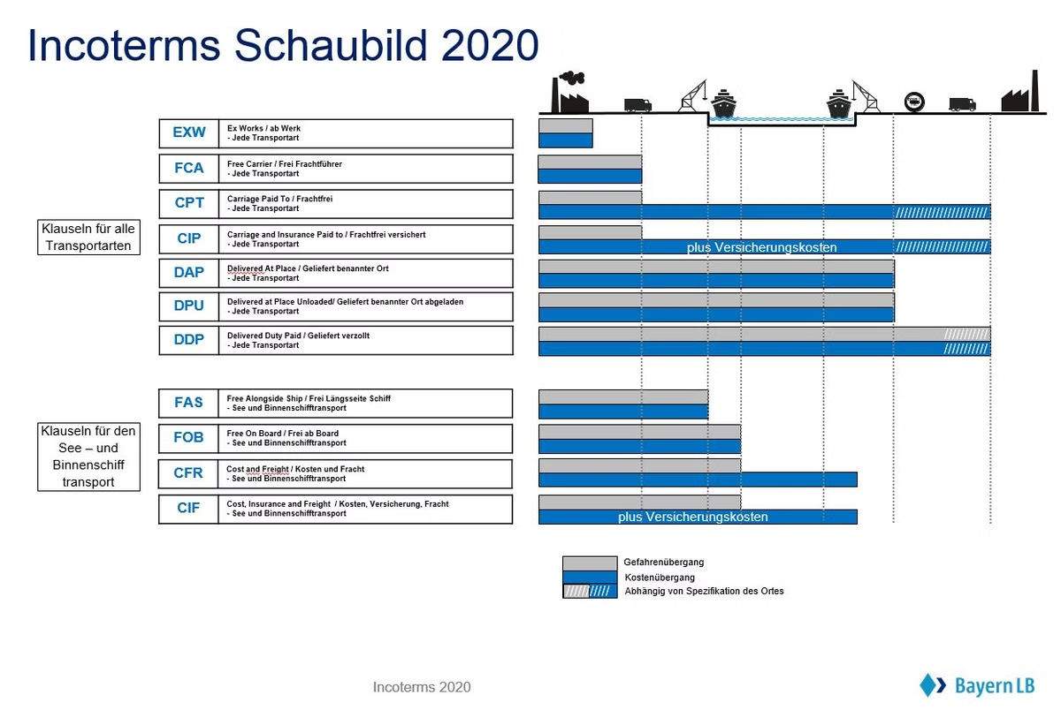
Использование Инкотермс 2020
Стандартизация условий
Гибкость применения
Инкотермс 2020 включает различные условия, адаптированные к современным торговым реалиям.
Условия могут применяться к различным типам транспортировки и торговых операций.
Распределение ответственности
Снижение рисков
Правильное использование Инкотермс помогает минимизировать риски для обеих сторон сделки.
Степень ответственности продавца увеличивается с каждым условием, влияя на переход рисков.

Slide 6






Применение технологии блокчейн
Открытый обмен информацией
Блокчейн позволяет организовать прозрачный обмен данными в рамках бизнес-сети.
Смарт-контракты
Автоматизация расчета и применения штрафных санкций при нарушении условий поставки.
Автоматическое исполнение
Условия контракта записываются в код, который срабатывает при наступлении определенных событий.
Минимизация споров
Автоматизация процессов снижает вероятность разногласий между сторонами сделки.

Slide 7

Возможности интернета вещей для снижения рисков поставки
Отслеживание грузов в режиме реального времени
Автоматизация страховых процессов
Предиктивная аналитика
Повышение безопасности грузов
Анализ данных с датчиков позволяет прогнозировать время доставки и своевременно реагировать на возможные отклонения от маршрута.
Постоянный мониторинг местоположения и состояния грузов снижает риски хищения или потери во время транспортировки.
Использование датчиков позволяет непрерывно отслеживать местоположение, температуру, влажность и другие параметры грузов на протяжении всего пути доставки.
При выявлении нарушений условий транспортировки (например, превышение температурного режима) страховое покрытие активируется автоматически, ускоряя процедуру возмещения ущерба.

Slide 8




Минимизация рисков оплаты
Документарные аккредитивы
Использование UCP 600 для обеспечения гарантированной оплаты через банк покупателя.
Национальная валюта
Применение аккредитивов в национальной валюте для обхода международных систем расчетов.
Национальные платежные системы
Использование СПФС или CIPS для гарантии выполнения финансовых обязательств.

Slide 9

Хеджирование как способ снижения рисков
Тип хеджирования
Цель
Преимущество
Валютное
Защита от колебаний обменных курсов
Стабильность валютных расчетов
Товарное
Сохранение цен на сырье
Предсказуемость затрат на сырье
Комбинированное
Комплексная защита от рисков
Всесторонняя стабильность контракта

Slide 10


Форс-мажорные обстоятельства
1
Принципы УНИДРУА
2
Венская конвенция ООН
Статья 7.1.7 освобождает от ответственности при непредвиденных и непреодолимых обстоятельствах.
Статья 79 CISG предусматривает освобождение от ответственности при форс-мажоре.
3
Российское законодательство
4
Рекомендации
Допускает освобождение от ответственности при доказательстве форс-мажорных обстоятельств.
Включение в договор четкого перечня форс-мажорных обстоятельств для минимизации рисков.

Slide 11



Страхование как метод управления рисками
Страхование грузов
Страхование бизнес-рисков
Страхование от политических рисков
Покрывает риски повреждения или утраты товара во время транспортировки из-за форс-мажора.
Защищает от убытков при невозможности вести деятельность из-за форс-мажорных обстоятельств.
Защищает от потерь, связанных с санкциями, эмбарго и политической нестабильностью.

Slide 12

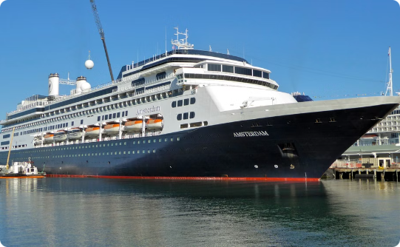
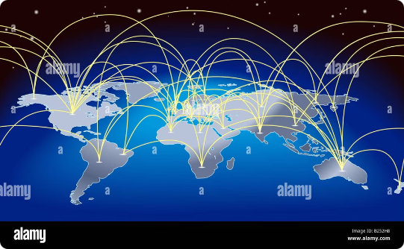
Диверсификация цепочек поставок
Разные Поставщики
Разнообразие Транспорта
Альтернативные Маршруты
Снижение рисков перебоев от одного поставщика за счет работы с несколькими.
Гибкость в случае блокировки маршрута за счет использования разных видов транспорта.
Устойчивость цепочки поставок к внешним воздействиям за счет наличия разных логистических каналов.

Slide 13
Заключение
Данная статья всесторонне рассмотрела основные риски, с которыми сталкиваются компании при осуществлении внешнеэкономической деятельности, и предложила эффективные меры по их минимизации. Особое внимание было уделено проблемам, связанным с нарушением сроков поставок, неплатежами и форс-мажорными обстоятельствами.
Для защиты от этих рисков были предложены такие инструменты, как использование условий Инкотермс 2020, страхование грузов, бизнес-рисков и политических рисков, а также диверсификация цепочек поставок за счет работы с разными поставщиками, использования различных видов транспорта и наличия альтернативных логистических маршрутов. Применение этих методов позволяет компаниям более гибко реагировать на внешние потрясения и снижать вероятность возникновения убытков.
Таким образом, комплексный подход к управлению рисками, включающий осведомленность в международном законодательстве и использование различных инструментов их минимизации, позволяет компаниям обеспечивать стабильность своей деятельности даже в условиях высокой неопределённости на мировых рынках.

